Slide 1

Exercício 01
Início
Menu
Sobre
X
Matéria: Funções Básica do Excel
Iniciar

Slide 2
Menu de Questões
X
Início
Menu
Sobre
1
4
7
10
13
2
5
8
11
14
3
6
9
12
15

Slide 3
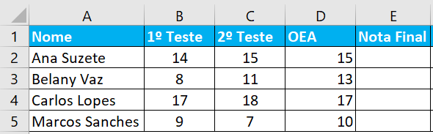
1. Observa a figura abaixo que ilustra os dados numa folha de Excel.
Sabendo que o critério para determinar a nota final dos alunos é a soma de 80% da média aritmética dos testes com 20% de Outros elementos de avaliação, Indica a fórmula que deve ser utilizado para calcular a nota Aluna Ana Suzete.
=Media(B2:D2)
=Soma(B2:D2)/2
=(B2+C2)*0,8+D2*0,2
=(B2+C2)/2*0,8+D2*0,2

Slide 4
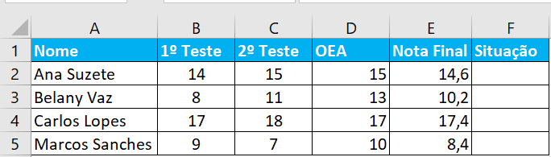
2. Qual Fórmula deve ser utilizada para determinar a situação dos alunos.
Obs. Alunos aprovam se as notas finais forem superior à 9,5.
=(Aprovado, Reprovado)
=Contar(E2:E5)
=Se(F2<9,5;”Aprovado”;”Reprovado”)
=SE(F2>9,5;”Aprovado”;”Reprovado”)

Slide 5
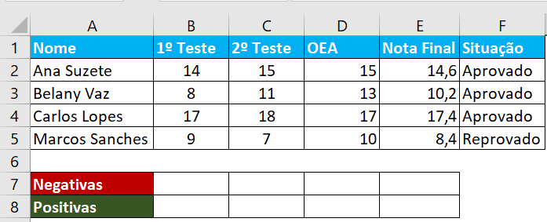
3. Escolhe a opção que permite determinar a quantidade de negativas e positivas (Col 1ºTeste)
=Menor(B2:B5;”2”) e =Maior(B2:B5;”2”)
=Mínimo(B2:B5) e =Máximo(B2:B5)
=Contar.SE(B2:B5;”<10”) e =Contar.SE(B2:B5;”>=10”)
=Contar.SE(B2:D5;”<9”) e =Contar.SE(B2:D5;”>10”)

Slide 6
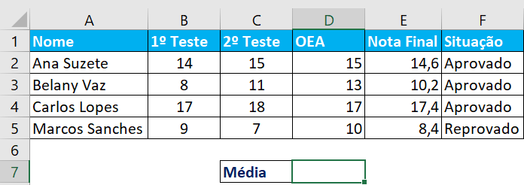
4. Qual fórmula permite calcular a média de notas obtidas em outros elementos de Avaliação.
=Média(D2:D5)
=Média(B2:D5)
=Soma(B2:D5)/4
=Média(OEA)

Slide 7
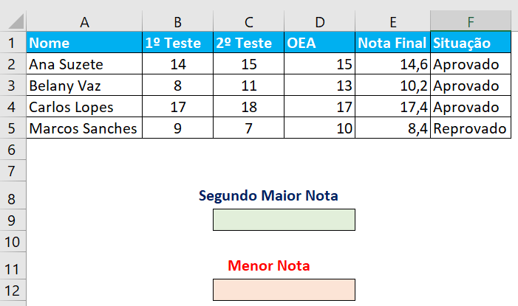
5. Qual alternativa apresenta a fórmula para calcular o 2º maior nota e a menor nota nos dois testes.
=Máximo(B2:C5;2) e =Mínimo(B2:C2)
Maior(B2:C5;2) e Menor(B2:C2;1)
=Maior(B2:C5;2) e =Menor(B2:C2;1)
Máximo(B2:C5) e Mínimo(B2:C2)

Slide 8
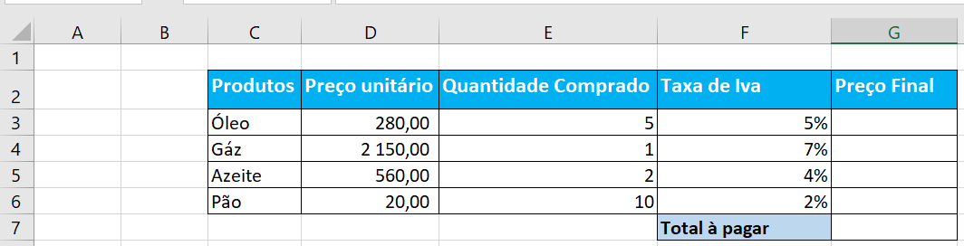
6. Observa a figura e selecione a opção que permite calcular corretamente o preço final de produtos.
Lista de Compra da Maria
=Soma(D3*E3-D4*F3)
=D3*E3*F3
=D3*E3-D3*E3*F3
=D3*E3+D3*E3*F3

Slide 9
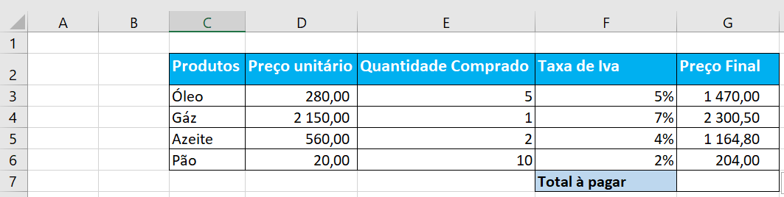
7. Selecione a opção que determina corretamente o Total à Pagar.
=Média(G3:G6)
=(G3;G6)
=Soma(G3:G6)
=Contar(G3:G5)

Slide 10
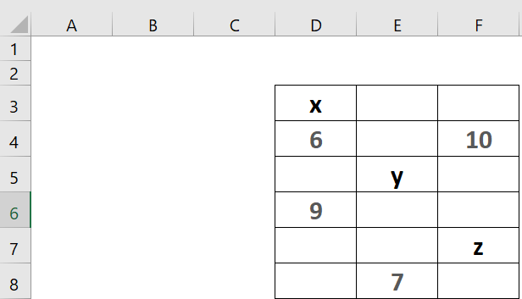
8. Observa a “tabela”.
Ao aplicar a Formula: =Contar(D3:F8) , qual será o retorno?
6
4
3
11

Slide 11
9. Observa a “tabela”.
Ao aplicar a Formula: =Contar.Vazio(D3:F8) , qual será o retorno?
6
4
3
11

Slide 12
10. Observa a “tabela”.
Ao aplicar a Formula: =Contar.Val(D3:F8) , qual será o retorno?
6
4
7
11

Slide 13
11. Observa a “tabela”.
Ao aplicar a Formula: =Máximo(D3:F8) , qual será o retorno?
6
10
Z
11

Slide 14
12. Observa a “tabela”.
Ao aplicar a Formula: =Mínimo(D3:F8) , qual será o retorno?
6
10
x
11

Slide 15
13. Observa a “tabela”.
Ao aplicar a Formula: =D4+D6*F3 , qual será o retorno?
150
0
96
xyz

Slide 16
14. Observa a “tabela”.
Ao aplicar a Formula: =D4*D3 , qual será o retorno?
#VALOR!
48
6
15

Slide 17
15. Observa a “tabela”.
Ao aplicar a Formula: =Arred(Média(D3:D8);0) , qual será o retorno?
#VALOR!
8
6
15

Slide 18

Menu

Slide 19

Voltar

